Slide 1
FBU-CPU RTL TASARIMI

Slide 2
Özetçe: Makine dilinde yazılan 10 farklı operasyon kodu çalıştırabilen bir işlemci tasarımı geliştirilecektir.
Giriş: Bu proje kapsamında FB-CPU isminde bir işlemcinin Verilog dili ile RTL tasarımı ve tasarlanan işlemci üzerinde makine dili ile yazılan çeşitli kod parçacıkları yazılacaktır. Proje sonunda basit bir işlemcideki RAM, Kontrol Ünitesi ve Saklayıcıların bir arada çalışıp, makine dilindeki kod parçacıklarını nasıl yürütebildiği gözlemlenecektir. Kullanılacak Basys3 FPGA geliştirme kartı üzerinde FB-CPU demo’su yapılacaktır.

Slide 3
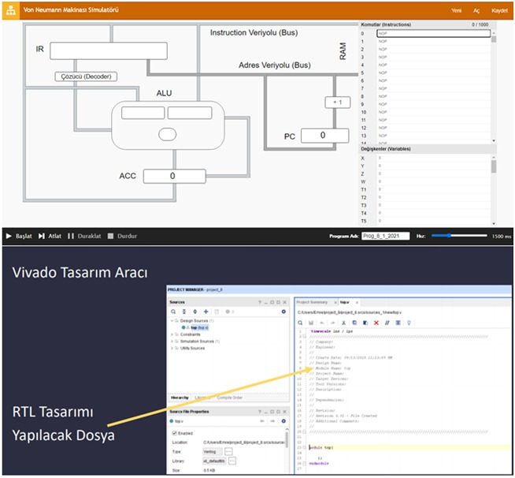
Kullanılan Araçlar
1)Von Neuman Simülatörü: FBU-CPU’nun mimarisini görselleştirdiğimiz ve veri akışının gözlemleyebildiğimiz bir simülatördür.
2)Xilinx Vivado Design Suite: FPGA geliştirme kartları üzerinde çalışmalar yapmak için gerekli olan tasarımı oluşturmak için kullandık.

Slide 4


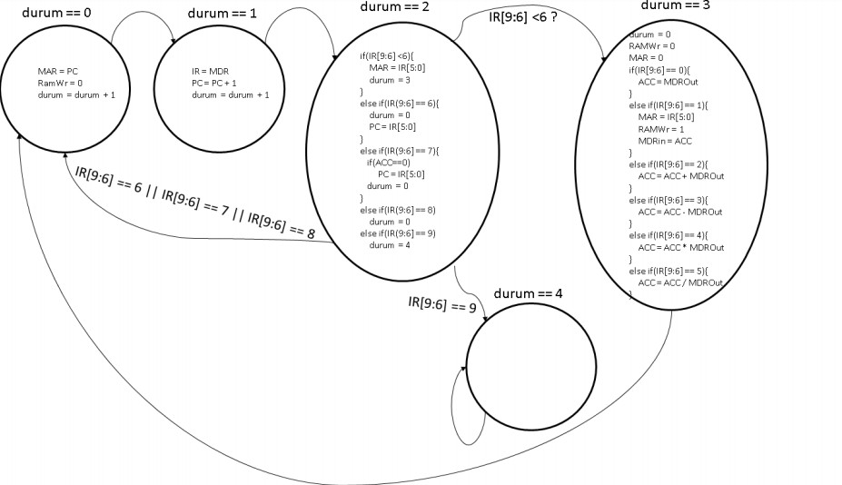
FFB-CPU isimli yapacağımız
projenin tasarımı şekilde
verilmiştir. İstenilen durumlara
göre komutların yerine
getirilmesi amaçlanmıştır.
FB-CPU tasarımı 10adet
komutu yapabilecek şekilde
tasarlanmıştır. İşlemci belirtilen
komutları yerine getirmek için
gerekli durum değerlerini
sağlanmalıdır. durum==0,
durum==1 ve durum==4
verilerek, bizden durum==2
ve durum==3 işlemlerinin
yapılması istenmiştir.

Slide 5
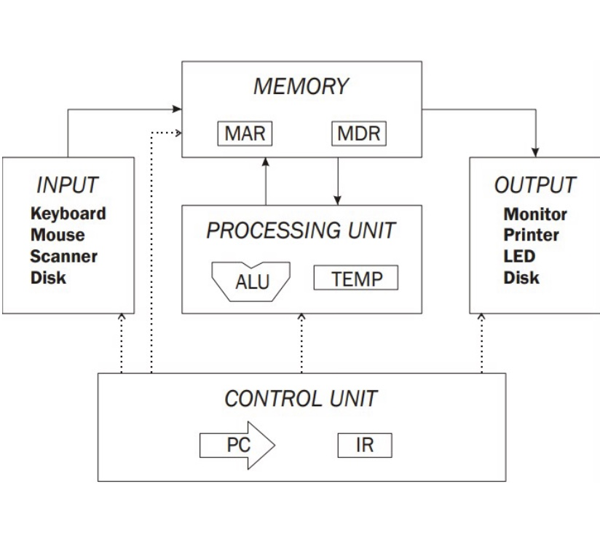
Memory’de İşlemcideki kodlar bulunur. İşlemci hangi komutu çalıştıracaksa onu çalıştırıp tekrar Memory’ye yazar.
Temp, işlemcideki geçici bellek görevini görür.
İşlem Ünitesi(ALU),işlemlerin gerçekleştiği yerdir.
Kontrol Ünitesinde PC ve IR vardır. Bunlar RAM ile bağlantılıdır. PC ,RAM üzerinde hangi komutun alınacağını belirler. IR RAM’den okunan kodun saklandığı saklayıcıdır.

Slide 6
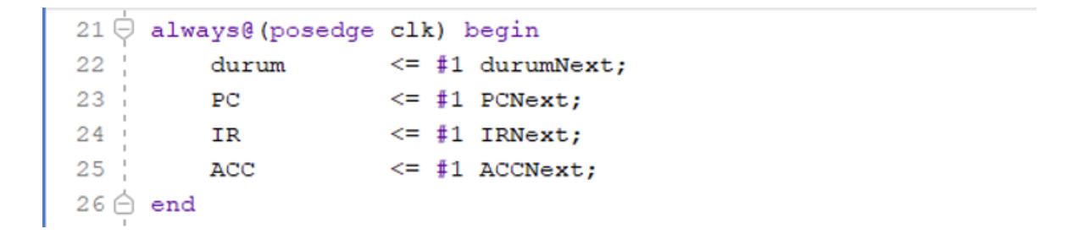
SAKLAYICILAR
Tasarımda 4 adet saklayıcı bulunmaktadır.
• Durum: Durum makinasında, hangi durumda olduğunu bilgisi tutulur.
• PC (6 Bit): RAM üzerinde hangi satırdaki komutun alınacağını belirler. 6 bit olmasının nedeni RAM’in 2^6 lokasyonu olmasındandır. Dolayısıyla PC değeri RAM’deki her yeri gösterebilmektedir.
• IR (10 Bit): Instruction Register, RAM’den okunan kodun (instruction) saklandığı saklayıcıdır.
• ACC (10 Bit): Accumulator, aritmetik işlem sonuçlarının tutulduğu saklayıcıdır.
• Diğer tüm saklayıcılar, durum saklayıcısının değişimine göre çalışacaktır. Yani durum’un değerine göre tüm saklayıcıların giriş sinyalleri değişmektedir.

Slide 7
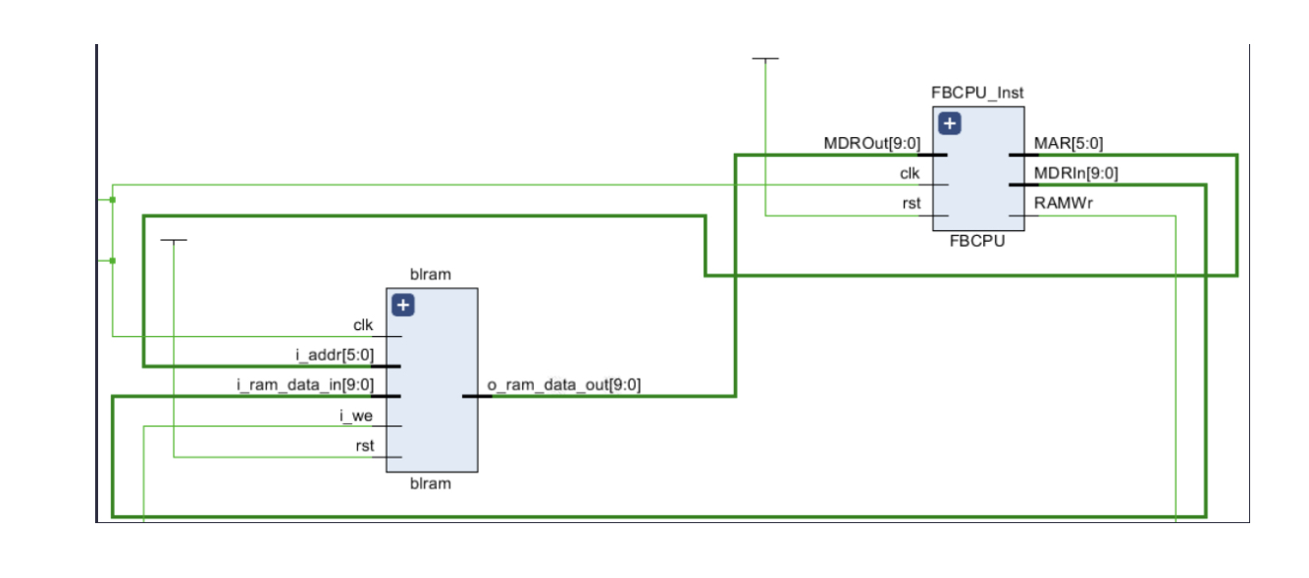
Şekildeki giriş-çıkış portlarına bağlı olan bellek sinyalleri aşağıda verilmektedir.
• MAR (6 Bit): Memory Address Register isminde bir saklayıcıdır. Bu saklayıcı RAM’in adres girişine bağlanmıştır. RAM’in 2^6 lokasyonu olduğu için MAR 6 bitliktir. Saklayıcı RAM’in içerisindedir.
• MDRIn (10 Bit): Memory Data Register In, RAM’e bir veri yazılacağı zaman kullanılan saklayıcıdır. RAM’in bir lokasyonu 10 bitlik olmasından ötürü, saklayıcı 10 bittir. Saklayıcı RAM’in içerisindedir.
• RAMWr (1 Bit): RAM’e veri yazılacağı durumlarda aktif edilmektedir. 1 olmadığı durumlarda RAM’e veri yazılmaz. Saklayıcı RAM’in içerisindedir.
• MDROut (10 Bit): Memory Data Register, RAM’den veri okunacağı zaman kullanılan saklayıcıdır. RAM’in bir lokasyonu 10 bit olmasından dolayı, saklayıcı 10 bittir. Saklayıcı RAM’in içerisindedir.

Slide 8
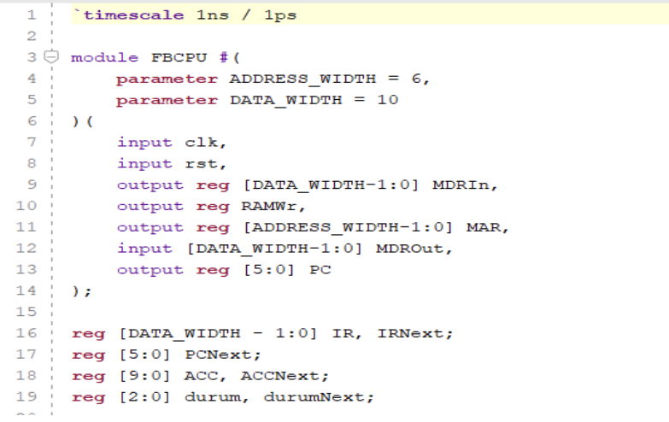
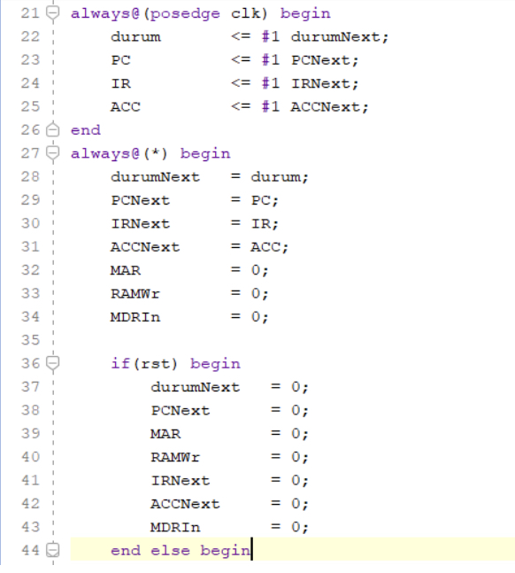
Buradaki kodlar işlemcinin kendisini barındırır.
FBCPU_CORE.V
Tasarımda giriş-çıkış portlarına bağlı olan bellek sinyalleri,gerekli olan saklayıcılar tanımlanmıştır.

Slide 9
BELLEK(RAM, Random Access Memory)
FB-CPU'nun komutları okuyup hesaplanan değeri geri yazacağı Ram'e bağlı saklayıcı ve clock sinyali bulunmaktadır.
İşlem Ünitesi (ALU, Arithmetic Logic Unit): Aritmetik işlemlerin gerçekleştirildiği bölümdür.
Kontrol Ünitesi: Saklayıcılar, Aritmetik İşlem Ünitesi ve RAM’e verilerin birbirleri arasında transferinden sorumludurlar. İşlemci içi veri akışını yönetir.

Slide 10
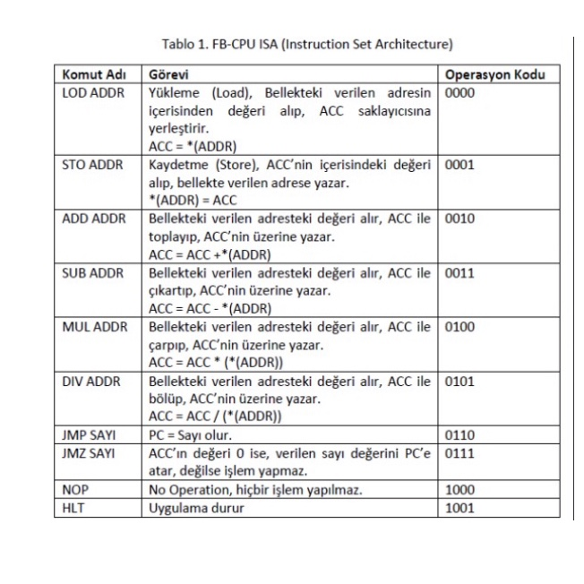
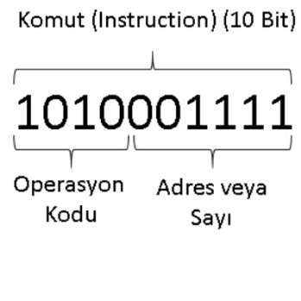
Her işlemcinin çalıştırabileceği komut seti vardır.Komutların bellekte okunması ve çözülmesi için durum makinesine 10 bitlik komutunda ilk 4 biti yani [9:6] operasyon kodunu belirtmekte,son 6 biti[5:0] adresi veya sayıyı temsil etmektedir.İşleme sokulacak olan sayı bellekteki bir adresten,komutun içerisinden veya bir saklayıcıdan alınabilir.

Slide 11
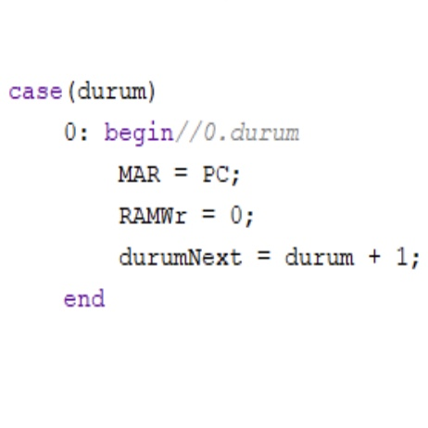
Durum==0 , durumu Ram’den komutun istenildiği yerdir.

Slide 12
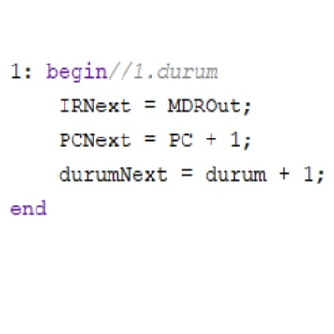
Durum==1, Verilog dilinde böyle verilmiştir.

Slide 13
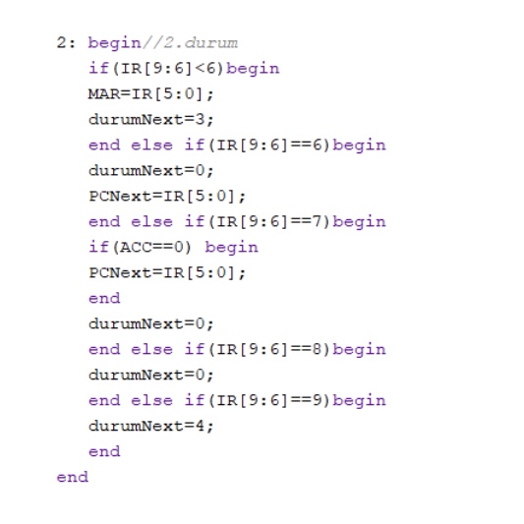
Durum==2

Slide 14
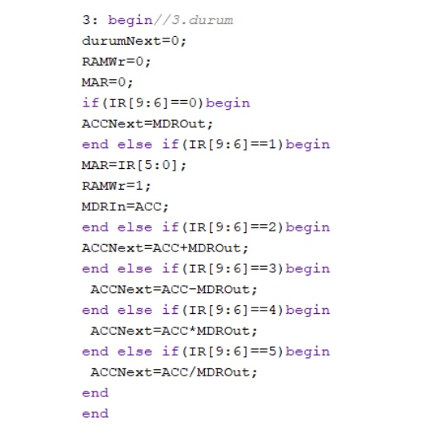
Durum==3

Slide 15
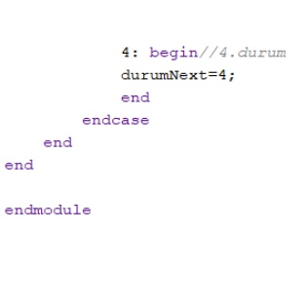
Durum==4

Slide 16
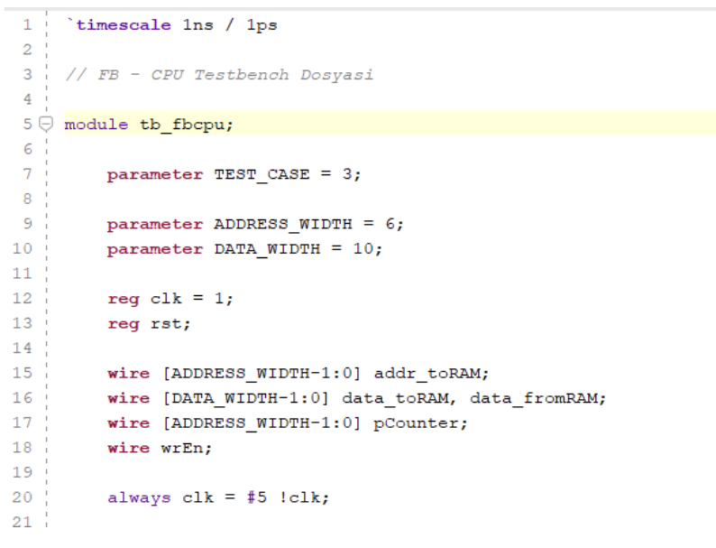
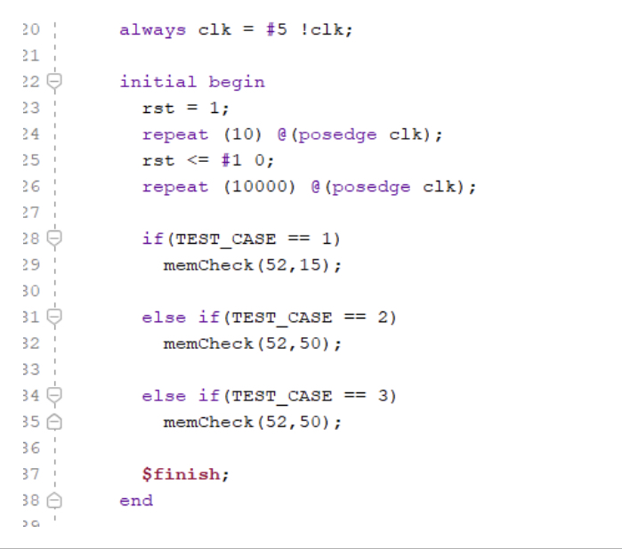
Test-bench yazılımında tasarladığımız projenin düzgün çalışıp çalışmadığı kontrol edilir.
TB_FBUCPU.V
TEST_CASE parametresi, bize verilen test yazılımlarından hangisinin test edilmesini istiyorsak onun test edilmesi için tanımlanmıştır. Test yazılımlarında işlemcinin tasarlanması için belleğe belli verilerin yazıldığı kısımdır.
Memcheck isimli parametre, TEST_CASE==1 ise önce 10000 cycle bekleyip sonra 52.adrese 15 sayısının yazılmasını sağlar.
TEST_CASE==2 ise önce 10000 cycle bekleyip sonra 52.adrese 50 sayısının yazılmasını sağlar.
TEST_CASE==3 ise önce 10000 cycle bekleyip sonra 52.adrese 50 sayısının yazılmasını sağlar.

Slide 17
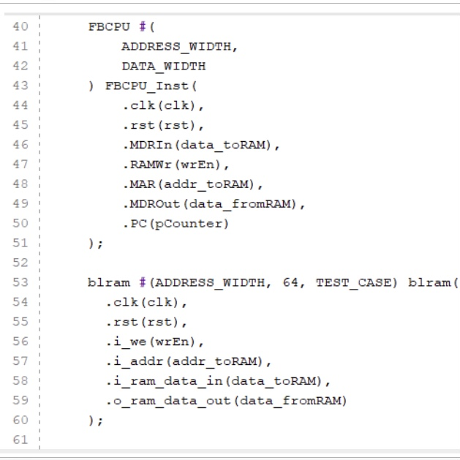
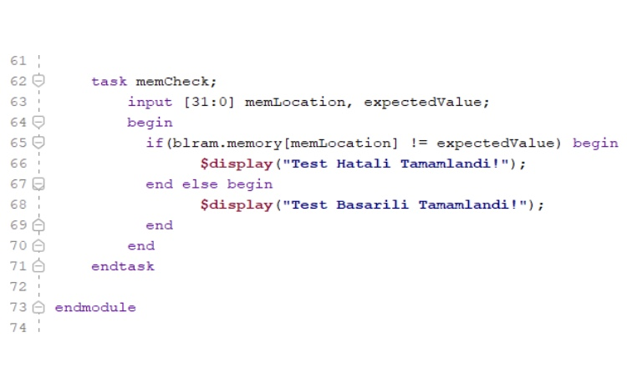
Yukarıdaki şekilde, FBCPU ve Memory dosyalarındaki kodlar tanımlanmıştır. İkisinin sinyalleri birbirine bağlanmıştır.
İşlemcinin düzgün çalışıp çalışmadığını kontrol etmek için tasarladığımız kısımdır.

Slide 18
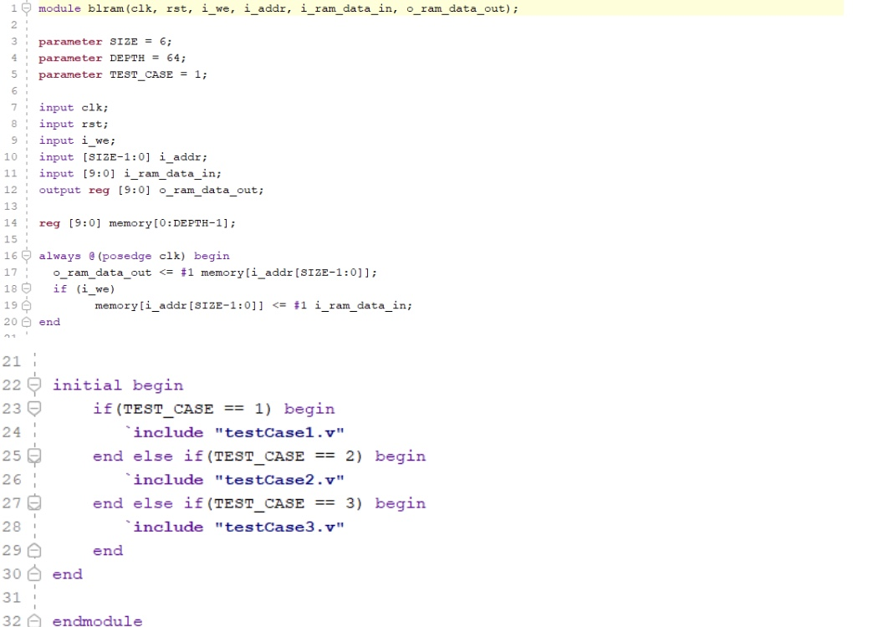
Buradaki kodlar Ram’in kendisini tanımlıyor.
MEMORY.V
Yandaki şekilde, örneğin TEST_CASE==1 durumuna gelirse testCase1.v dosyasının içeriğini buraya aktarmaktır. TEST_CASE durumuna göre belirlenen dosyanın içeriğine gidilir.

Slide 19
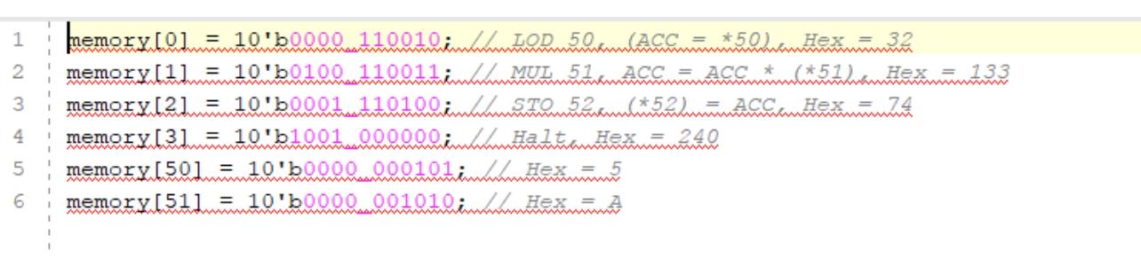
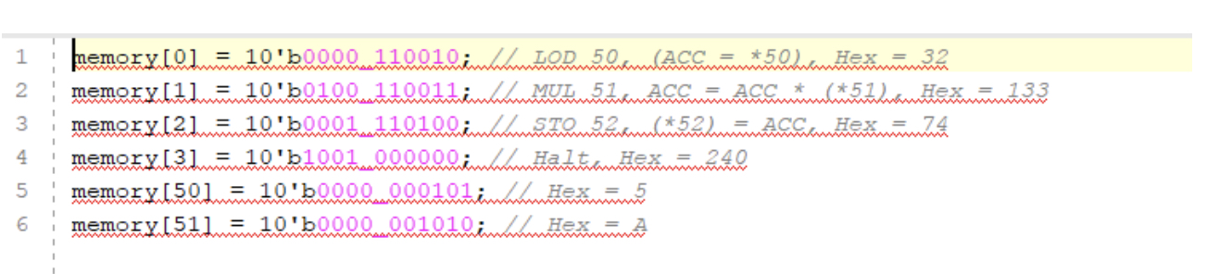
testCase1.v
FB-CPU için bellekte 50 ve 51 adresteki iki sayının toplamını 52 no’lu adrese kaydeden uygulamayı inceleyelim.
TEST CASELER
testCase2.v
FB-CPU için bellekte 50 ve 51 adresteki iki sayının çarpımını 52 no’lu adrese kaydeden uygulamayı inceleyelim.

Slide 20
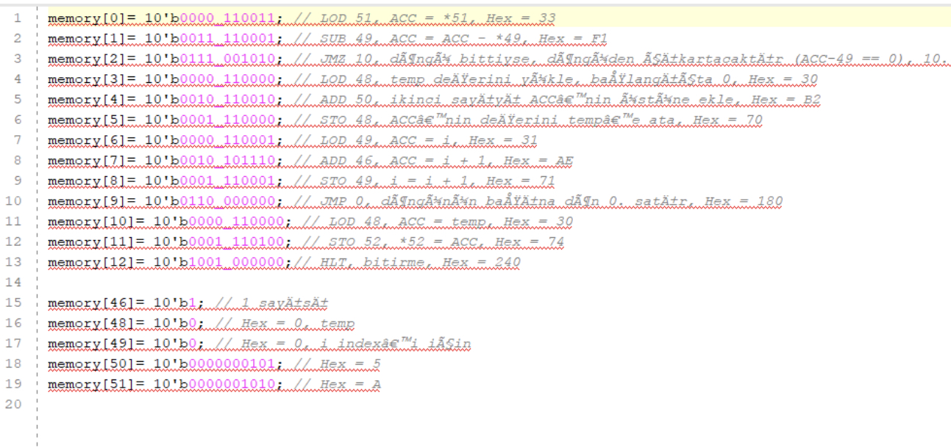
testCase3.v
FB-CPU için bellekte 50 ve 51. adresteki iki sayının çarpımını 52 no’lu adrese kaydeden uygulamayı inceleyelim.

Slide 21
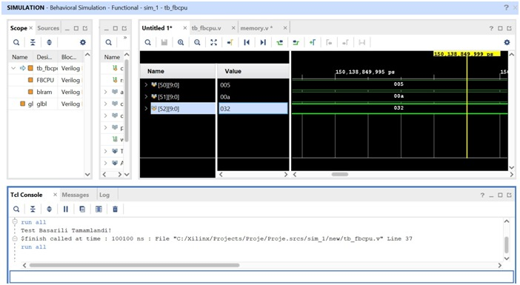
Test Case 1
Çıktılar
[52] [9:0] adresi 00f (decimal olarak 15) olduğundan ve alttaki konsolda “Test Basarili Tamamlandi” yazısından, işlemcinin yapmasını istediğimiz işlemi başarılı bir şekilde tamamladığını görebiliriz.

Slide 22
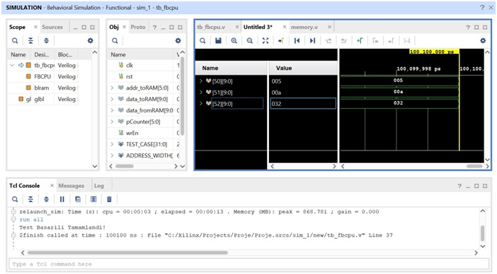
Test Case 2
Çıktılar
[52] [9:0] adresi 032(decimal olarak 50) olduğundan ve alttaki konsolda “Test Basarili Tamamlandi” yazısından, işlemcinin yapmasını istediğimiz işlemi başarılı bir şekilde tamamladığını görebiliriz.

Slide 23
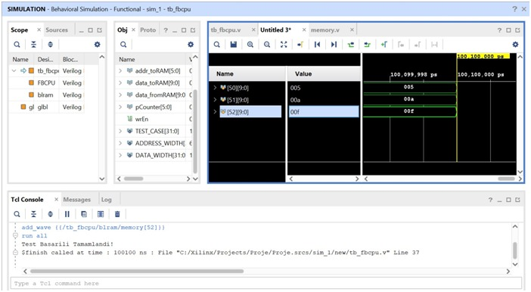
Test Case 3
Çıktılar
[52] [9:0] adresi 032(decimal olarak 50) olduğundan ve alttaki konsolda “Test Basarili Tamamlandi” yazısından, işlemcinin yapmasını istediğimiz işlemi başarılı bir şekilde tamamladığını görebiliriz.

Slide 24
Sonuçlar
Geliştirilen FB-CPU işlemcisi gerekli durum koşullarını sağladığında 10 adet komutu yerine getirip,4 adet işlem yapabilmektedir. Elde ettiğimiz kazanımlara gelirsek, bu işlemciyi yapabilmek için saklayıcılar,bellek,işlem ünitesi ve kontrol ünitesi hakkında gerekli bilgileri edindik.Bu bilgileri verilen Von Neumann mimarisinde inceleyerek yapı hakkında bilgi sahibi olduk.
Sonuç olarak FB-CPU işlemcisi makine dilindeki kodlarını istenen operasyonları düzgün bir şeklide gerçekleştirebilmektedir

Slide 25
Hazırlayanlar
İrem KALKANLI
Aysen İpek ÇAKIR
Özlem ÇALI,
Deniz UZUN
Ceyda UYMAZ

Slide 26
Kaynaklar
Levent, Vecdi Emre (2019) “Von Neumann Mimarisi”, Bilgisayar Mühedisliğine Giriş-Ders Notları.
Levent, Vecdi Emre (2020) “Durum Makinaları”, Mantıksal Sistem Tasarımı-Ders Notları.
Levent, Vecdi Emre (2020) “Veriyolu Elemanları”, Mantıksal Sistem Tasarımı-Ders Notları.
Levent, Vecdi Emre (2020) “Bellekler”, Mantıksal Sistem Tasarımı-Ders Notları.
Levent, Vecdi Emre (2020) “FB-CPU RTL Tasarım”, Mantıksal Sistem Tasarımı-Ders Notları.

